Slide 1
Куклы – мартинички – весны заклички
Дмитриева Валентина Федоровна
Воспитатель ГБДОУ д/с № 51
Notes:
Сегодня мы с вами отправимся на прогулку по осеннему Петербургу. Для этого мы поедем на автобусе в центр города и посмотрим каков наш город осенью.

Slide 2
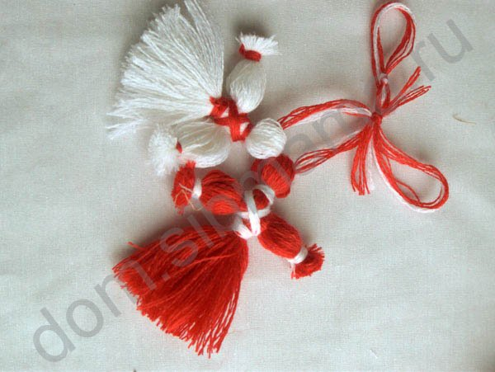
Мартинички – куклы, скрученные из белых и красных ниток.
Ими «закликали» весну, приближали ее начало.

Slide 3
Кукла из белых ниток считалась символом уходящей зимы, а из красных — наступающей весны.
С мартиничками закликали и встречали весну, вешали их на ветви деревьев, желали друг другу здоровья, любви и удачи.

Slide 4
Изготовление мартинички

Slide 5
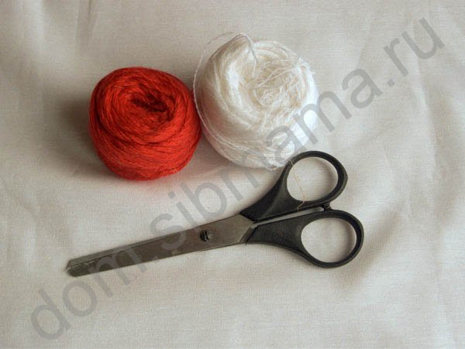
Материалы для изготовления кукол

Slide 6
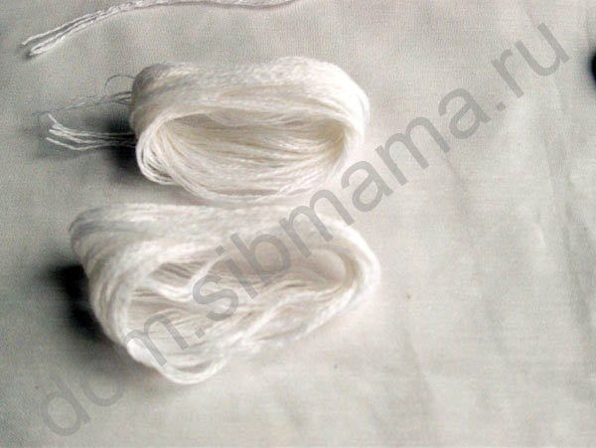
Сделать две намотки из белых ниток.

Slide 7
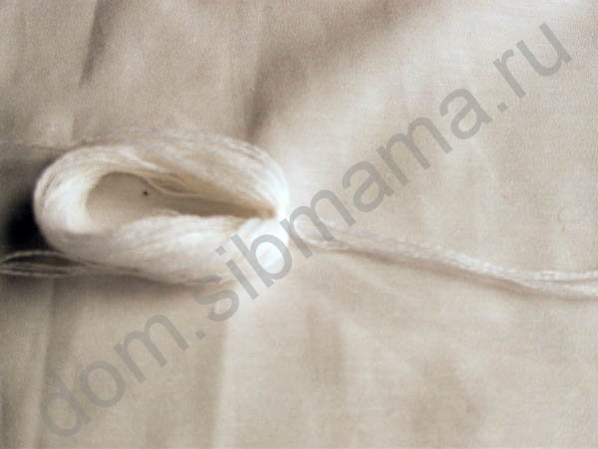
Одну намотку перевязать несколькими витками.

Slide 8
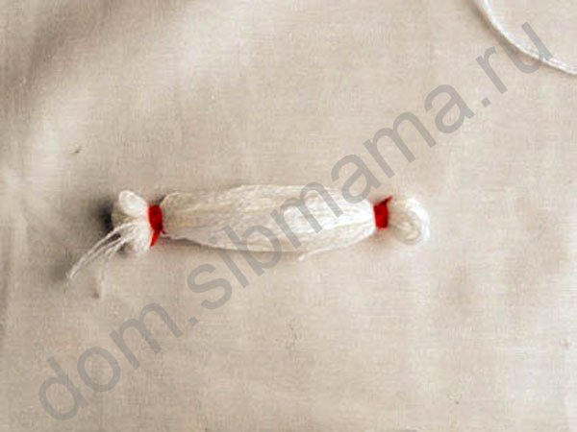
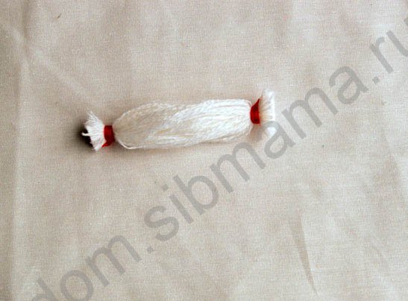
Вторую намотку перевязать нитками с двух концов, края подрезать ножницами – это ручки куколки.

Slide 9
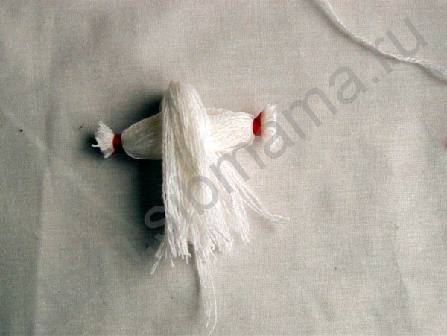
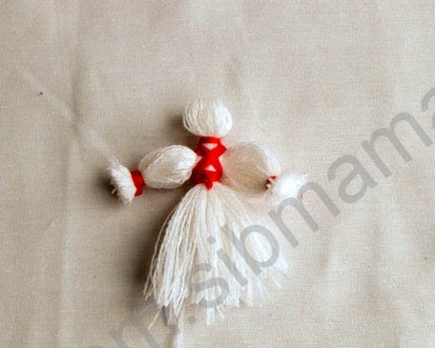
Вставить ручки внутрь первой намотки и отметить головку и поясок обмотав нитками.

Slide 10
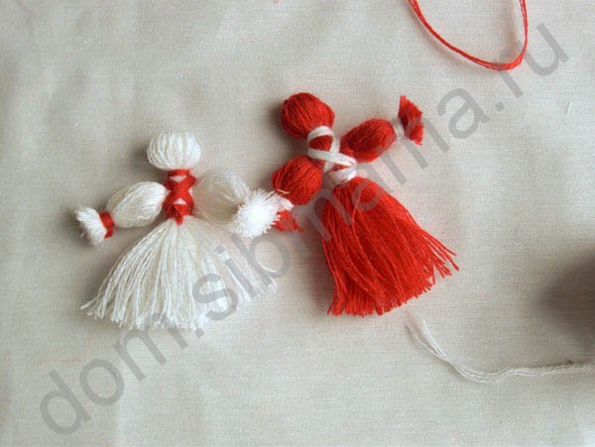
Точно так же сделать вторую куколку из красных ниток.

Slide 11
Соединить кукол, связав их нитками за головки. Мартинички готовы!

Slide 12
Источники:
Картинки : dom.sibmama.ru/index.php?p=zajka

